Slide 1




01010101110101010110111110011
01010101110101010110100010110
01010101110101010110111101101
01010101110101010110101010101
Особенности тестирования
DATALAKE проекта в гос секторе
001011101101010
111101010101011
011111000101011
110010111110010
0001010101101010
1111010101011010
1111010101010101
QA LEAD, ГНИВЦ
Хохлов
Более 5 лет в отрасли QA
Опыт работы в крупной
Виктор
гос. компании Роснефть
Опыт работы в гибких
и быстрых стартапах

Slide 2




Партнер государственных структур
Лидер российского бизнеса в области комплексной автоматизации сложных бизнес-процессов
ПРОЕКТЫ
ГНИВЦ
Более 40 лет является разработчиком автоматизированной информационной системы ФНС России
Мы делаем жизнь людей лучше, создавая комфортные сервисы взаимодействия с государством
2

Slide 3





Мой налог
Самозанятые
4,8 Оценок: 37,2 тыс.
Налоги ФЛ
Личный кабинет налогоплательщика
ПРОЕКТЫ
ГНИВЦ
4,9 Оценок: 263,1 тыс.
АИС Налог-3
Автоматизированная система по сбору налогов
Реестр ЗАГС
Система регистрации записей актов гражданского состояния
4,4 Оценок: 2,8 тыс.
3

Slide 4
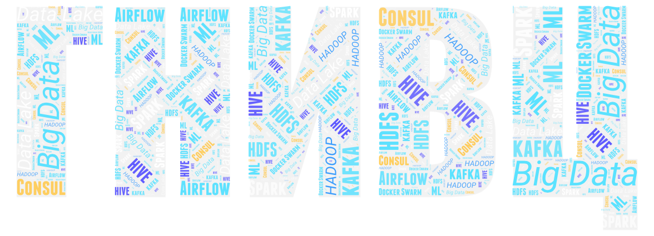
Технологичная IT-компания
4

Slide 5
70 млн
ЭСФ
480 млн
чеков
ПЛАТФОРМА
НДС И ККТ
2 млн
месяц
30 млн
месяц
9.5 тыс
ЭСФ/сек
7-8 тыс
чеков/сек
5

Slide 6
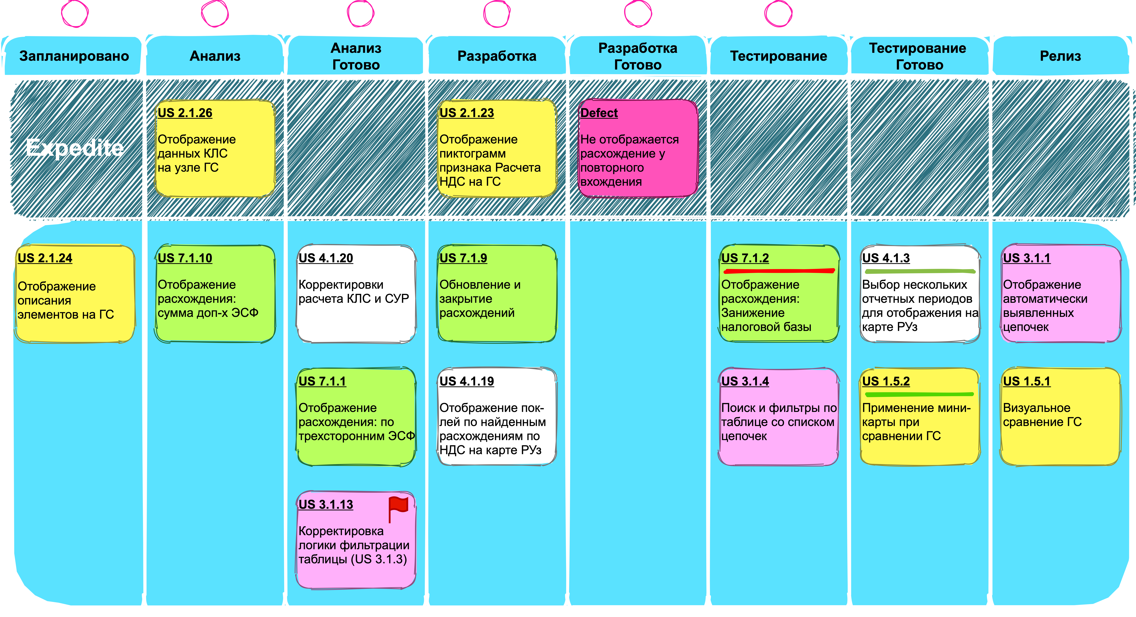
6

Slide 7
?
?
?
ПОЧЕМУ
КАНБАН
?
?
7
?
?

Slide 8
?
!
Прозрачность рабочего процесса
?
ПОЧЕМУ
КАНБАН
?
?
8
?
?

Slide 9
?
!
Прозрачность рабочего процесса
!
Фокусировка на ценности, доставляемой заказчику
ПОЧЕМУ
КАНБАН
?
?
9
?
?

Slide 10
?
!
Прозрачность рабочего процесса
!
Фокусировка на ценности, доставляемой заказчику
ПОЧЕМУ
КАНБАН
!
Вовлечение участников на ранних этапах, стимулирование коллаборации
?
10
?
?

Slide 11
?
!
Прозрачность рабочего процесса
!
Фокусировка на ценности, доставляемой заказчику
ПОЧЕМУ
КАНБАН
!
Вовлечение участников на ранних этапах, стимулирование коллаборации
Гибкость процесса, возможность перенастроить с учётом полученного опыта
!
11
?
?

Slide 12
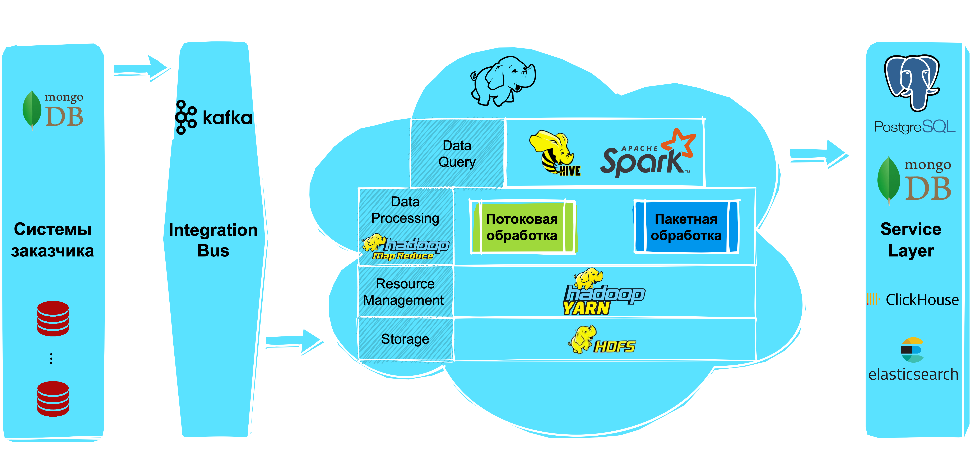
DATALAKE
ИСПОЛЬЗУЕМЫЕ ТЕХНОЛОГИИ
12

Slide 13
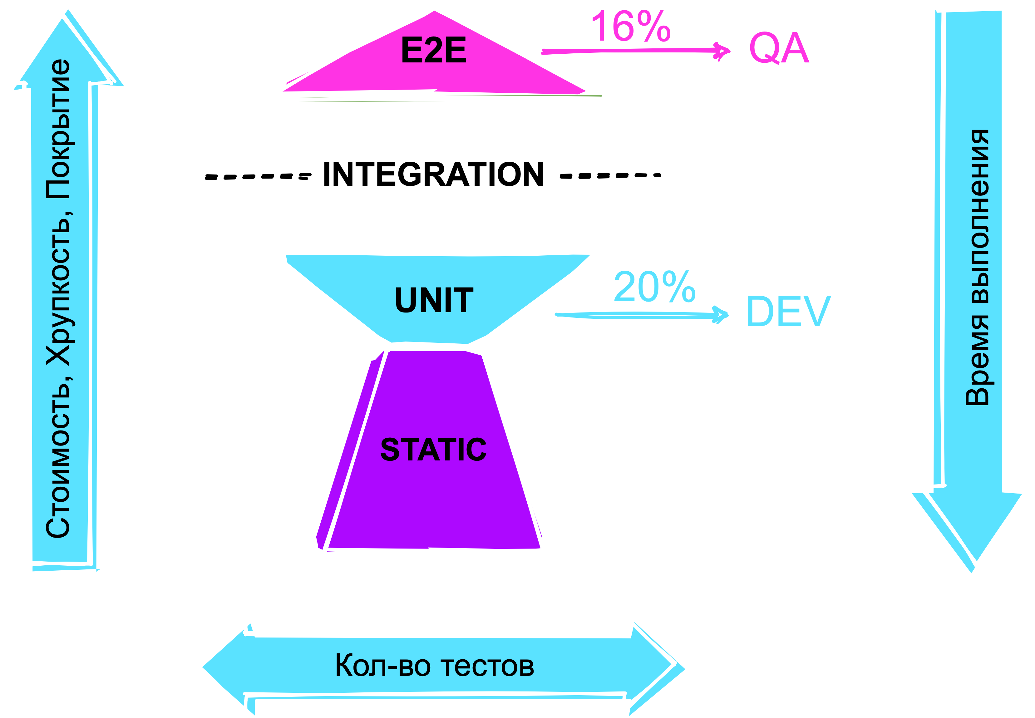
ПИРАМИДА
ТЕСТИРОВАНИЯ
13

Slide 14
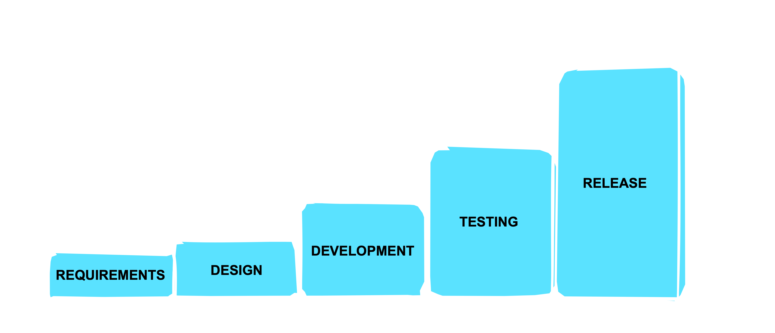
SHIFT LEFT TESTING
14

Slide 15
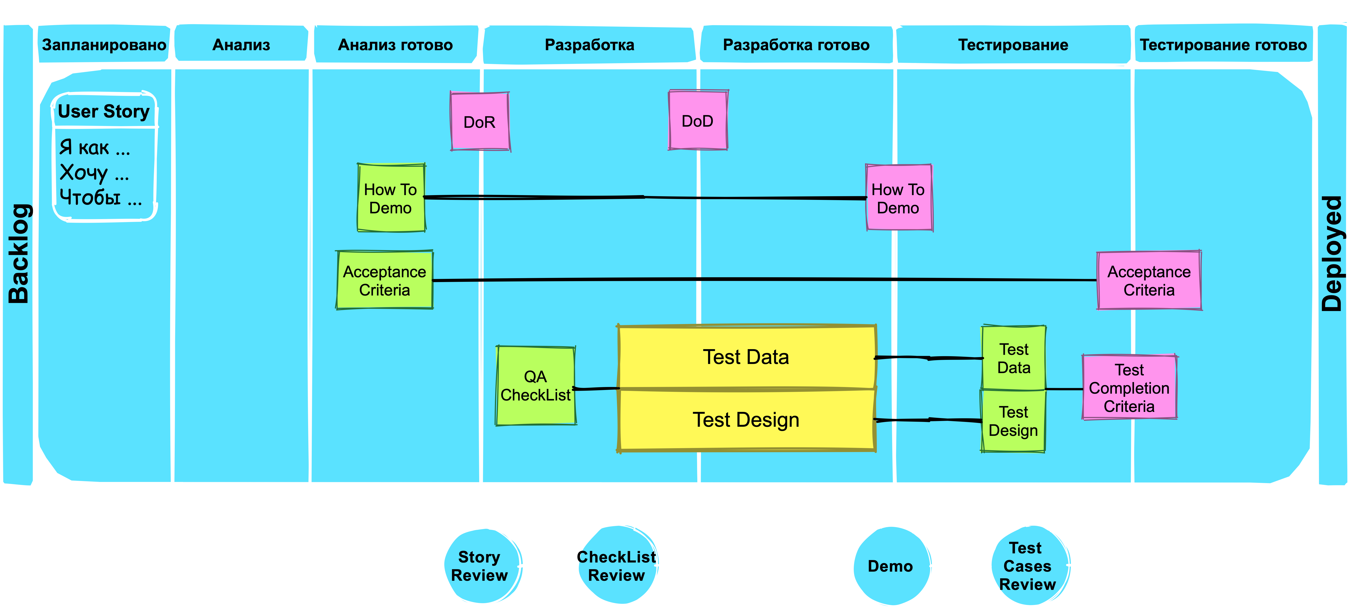
USER STORY LIFECYCLE
15

Slide 16






CONTINUOUS TESTING
?
16

Slide 17
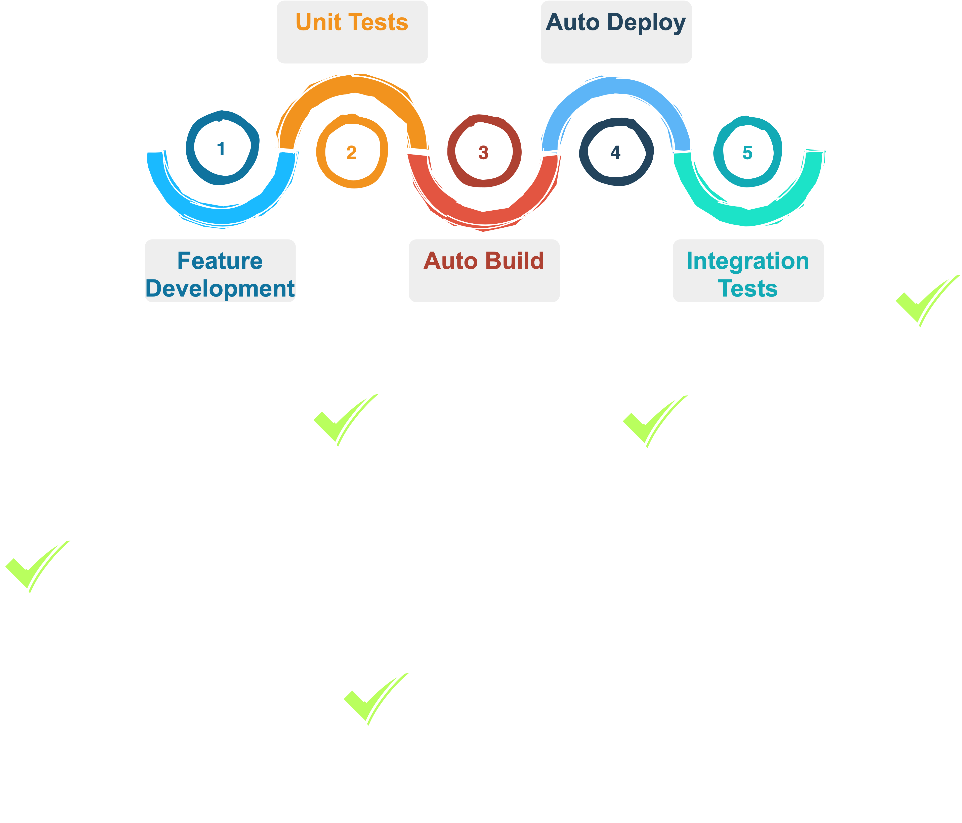

CONTINUOUS TESTING
17

Slide 18
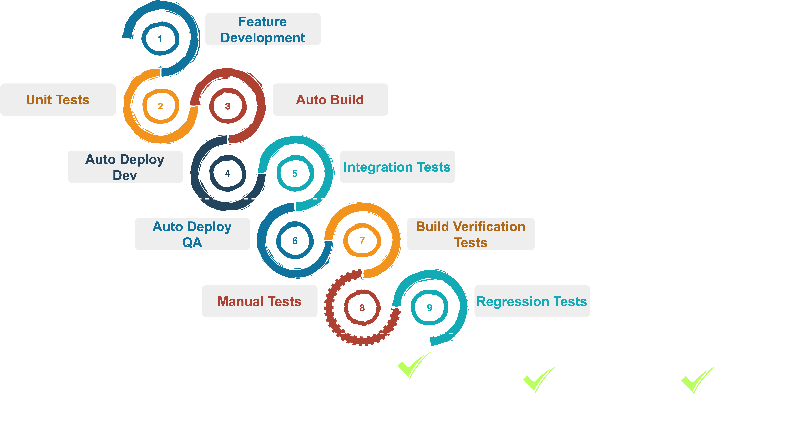

CONTINUOUS TESTING
18

Slide 19
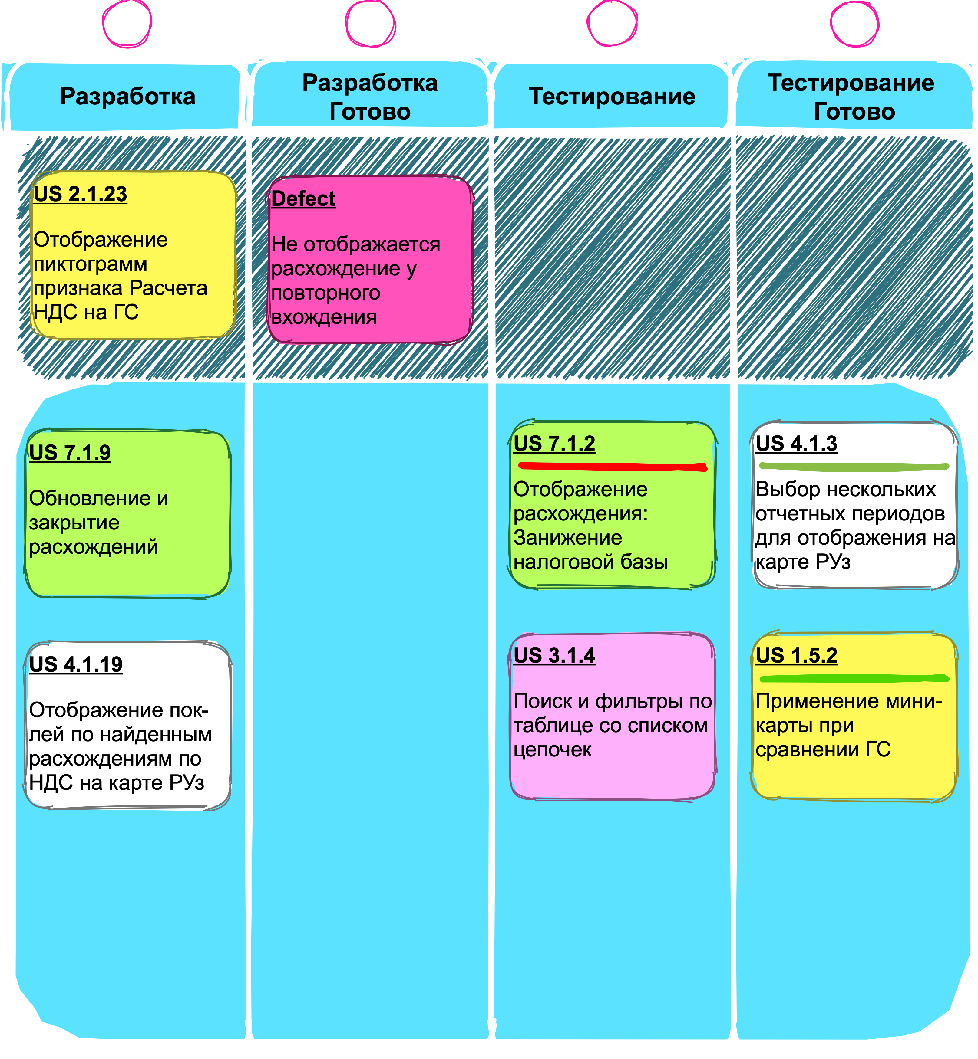
ОСОБЕННОСТИ ТЕСТИРОВАНИЯ ФИЧИ
Test Data
Sanity Testing
Zero Bug Policy
19

Slide 20
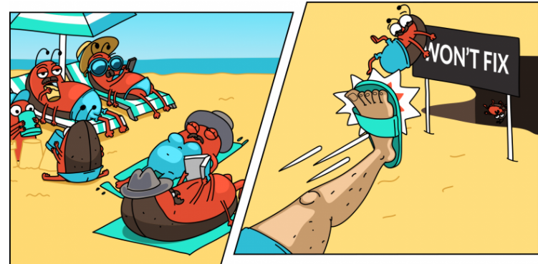
ОСОБЕННОСТИ ТЕСТИРОВАНИЯ ФИЧИ
20

Slide 21
ОРГАНИЗАЦИЯ ПРОЦЕССОВ ТЕСТИРОВАНИЯ
21

Slide 22
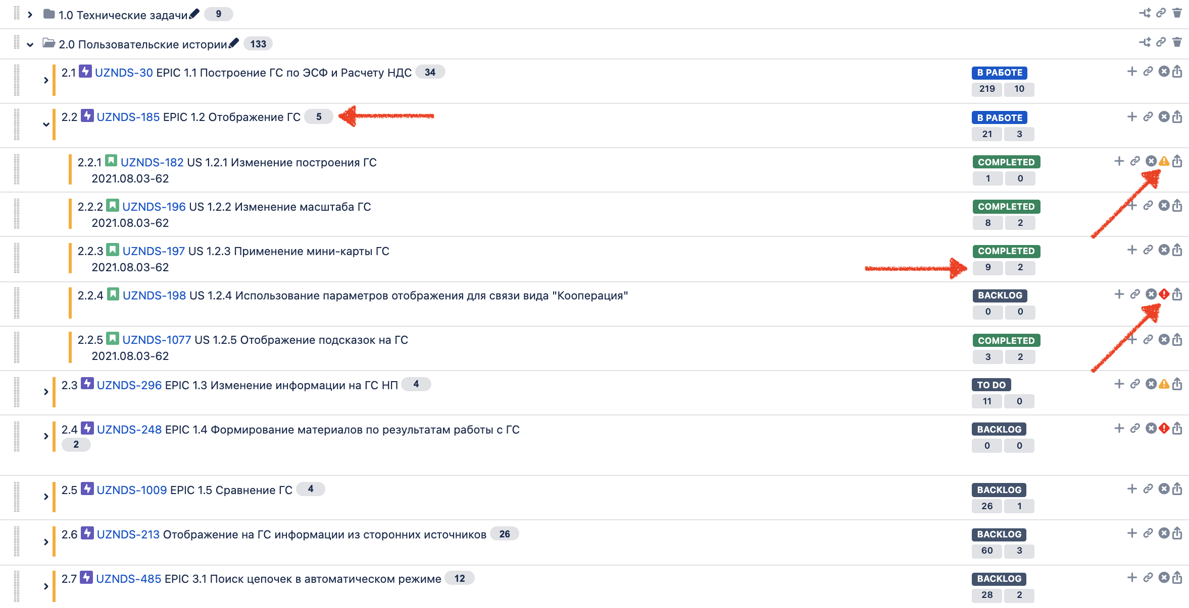
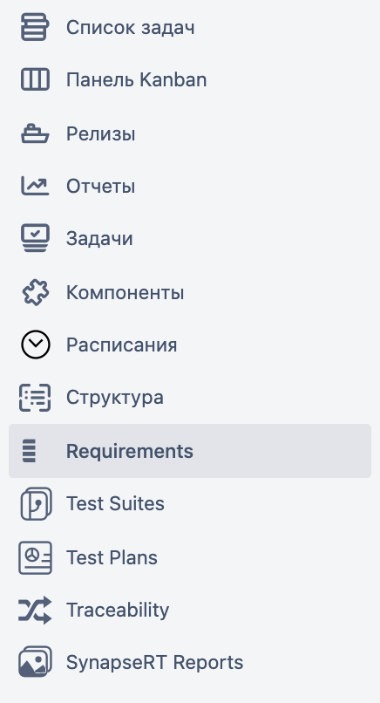
PART 1
22

Slide 23
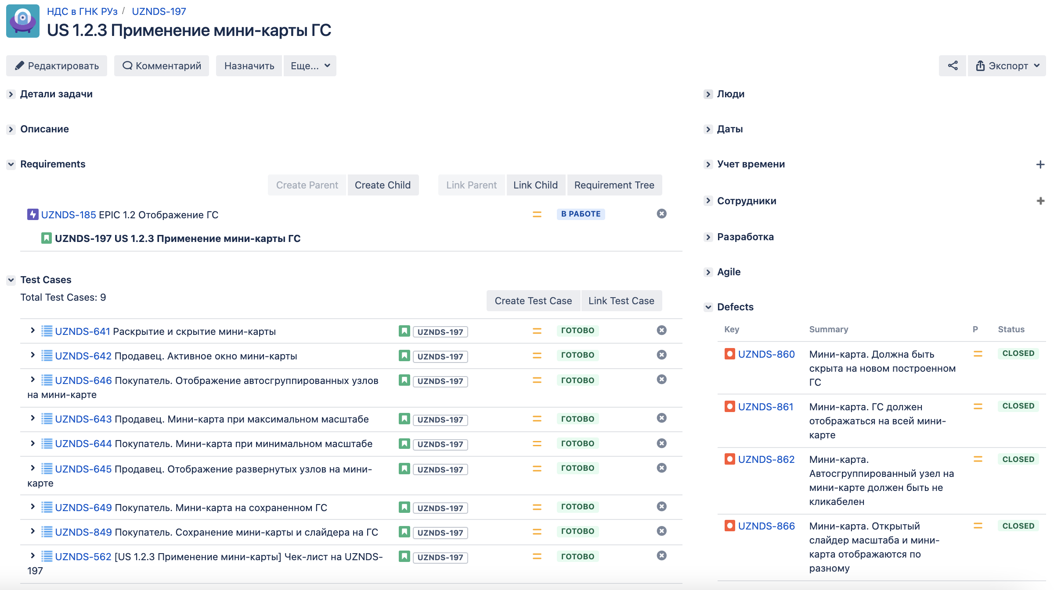
PART 2
23

Slide 24
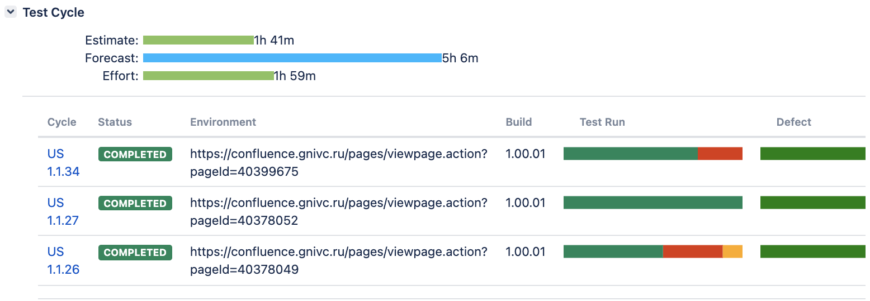
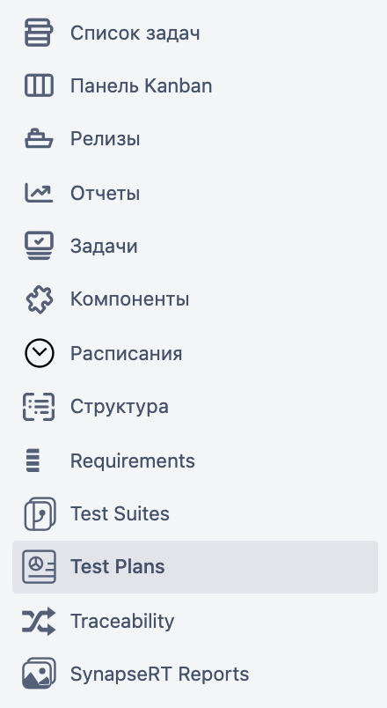
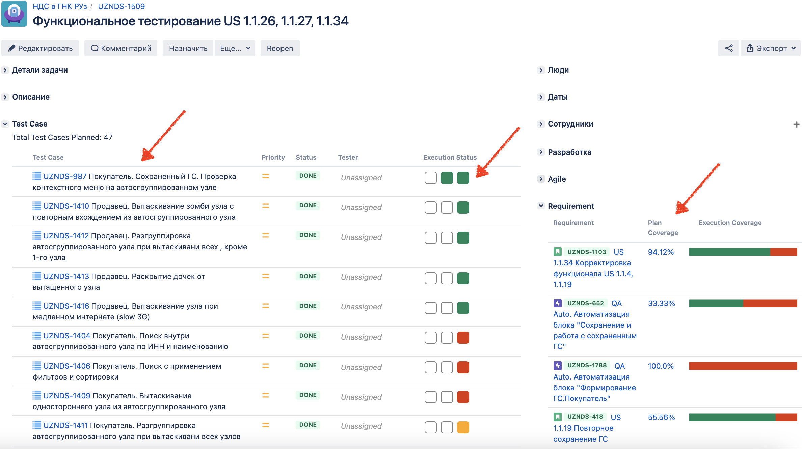
PART 3
24

Slide 25
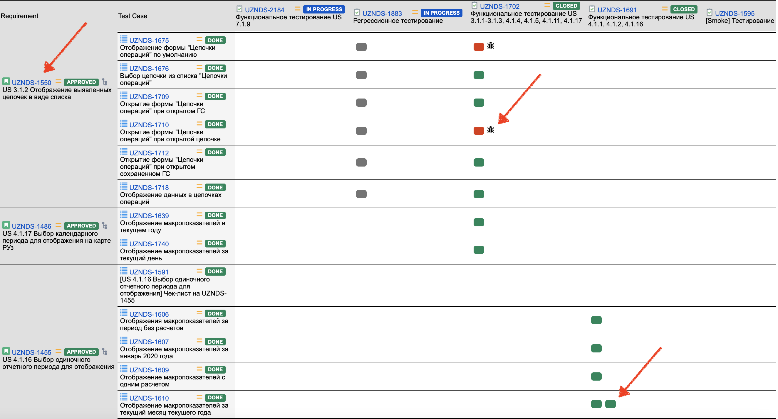
PART 4
25

Slide 26

ИНСТРУМЕНТАРИЙ
Apache Airflow
HashiCorp Vault
Octopus Deploy
ELK Stack
TeamCity
IntelliJ IDEA
26

Slide 27


https://trainee.gnivc.ru/
Спасибо за внимание!
Ваши вопросы
Контакты:
Хохлов Виктор
Telegram:
@Viktor_VC
E-mail:
Khokhlov@gnivc.ru
27

